Slide 1
Servebot
Von Bastian Brunsch, Stefan Kränzle, Patrick Leupert, Florian Geiger, Johannes Schmitt

Slide 2
Gliederung
Vorstellung des Projekts
Demo
Flutter
Timeline GUI
Docker
ROS
Audio
Gesichtserkennung

Slide 3



Zahlen, Daten, Fakten:
Wurde im Mai 2017 von Google veröffentlicht
Ist ein open-source UI software development kit
Nutzt Dart als Backend
Kann Apps für IOS und Android ausrollen
Kann in Zukunft auch für WepApps, Webseiten und DesktopSoftware verwendet werden
StackOverflow Umfrage 2019, Platz 3 beliebteste Framwork,Libraries und Tools Rubrik
Alternativen:

Slide 4
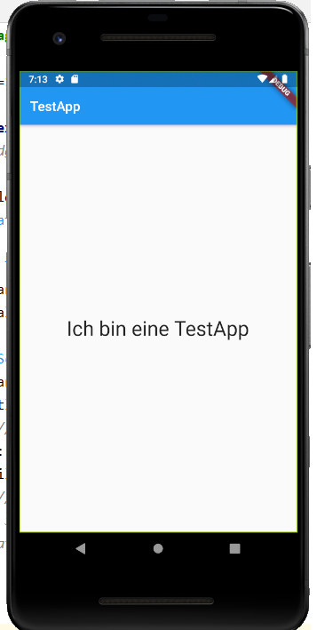
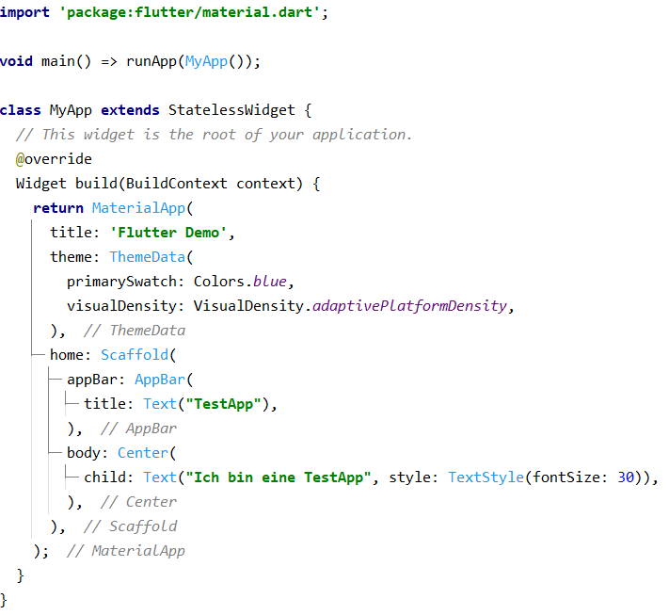
Beispiel Flutter App

Slide 5
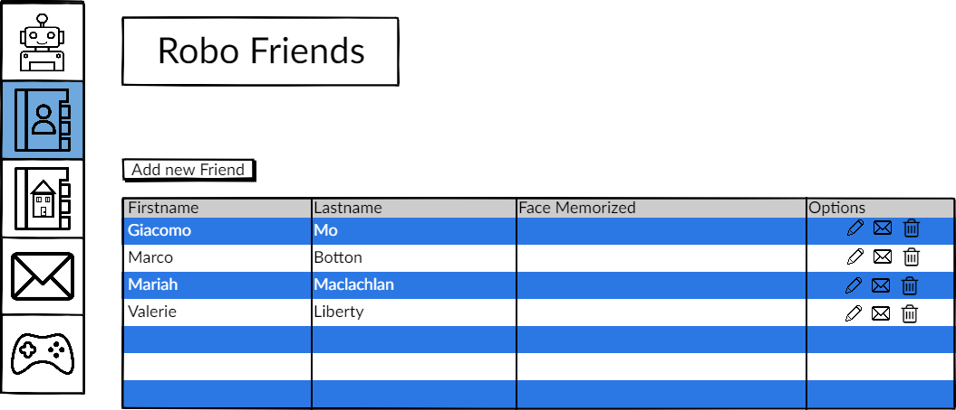
Timeline GUI – Erster Entwurf

Slide 6
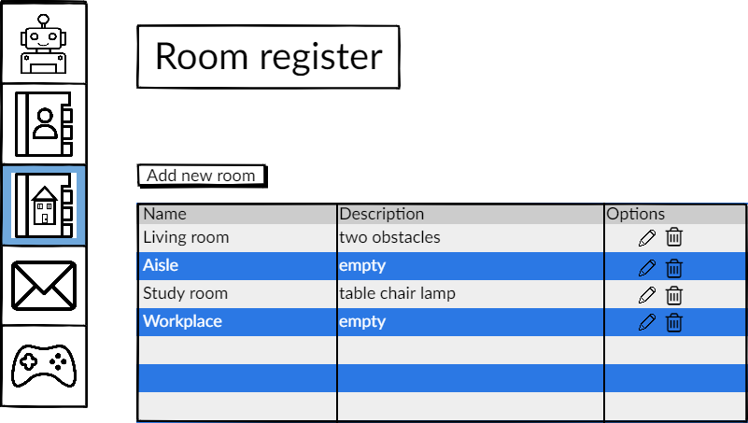
Erster Entwurf

Slide 7
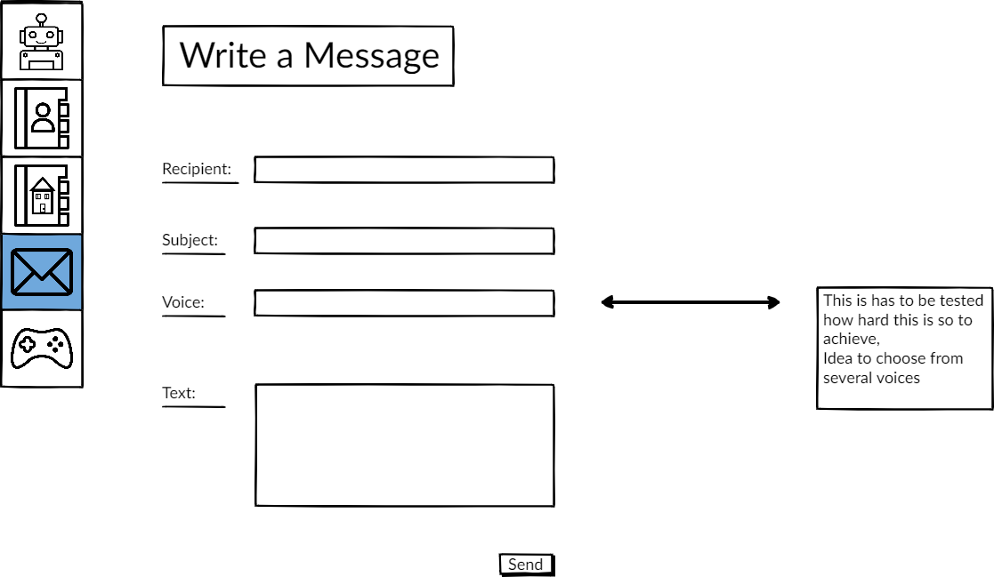
Erster Entwurf

Slide 8
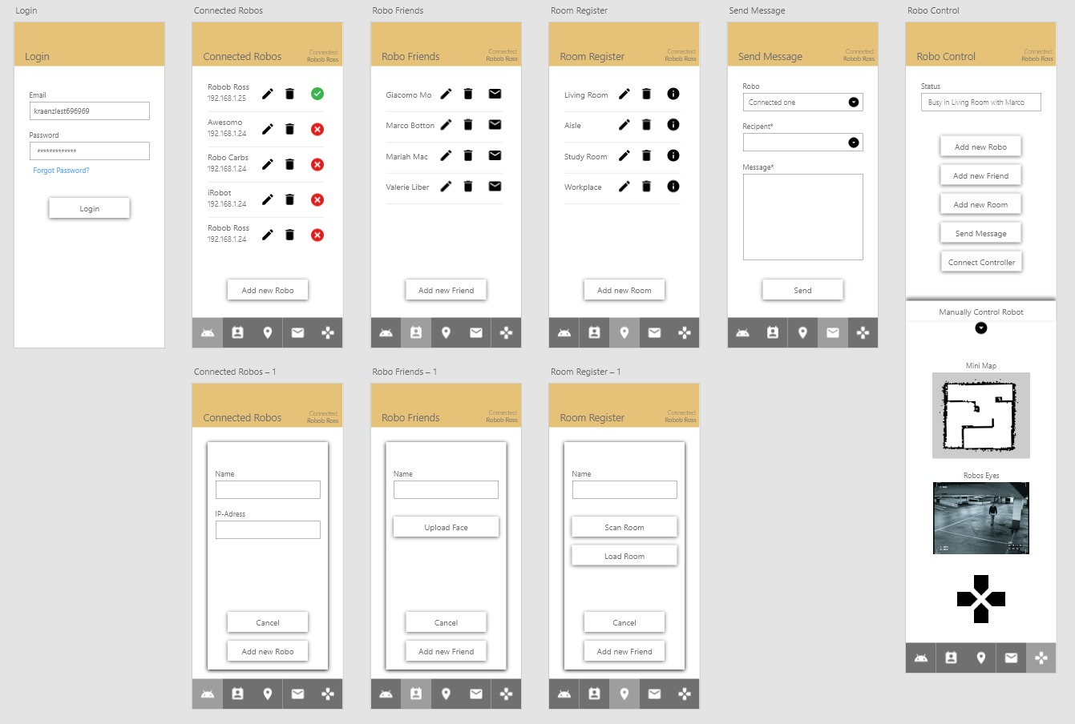
Timeline GUI – Ausarbeitung in App-Design

Slide 9
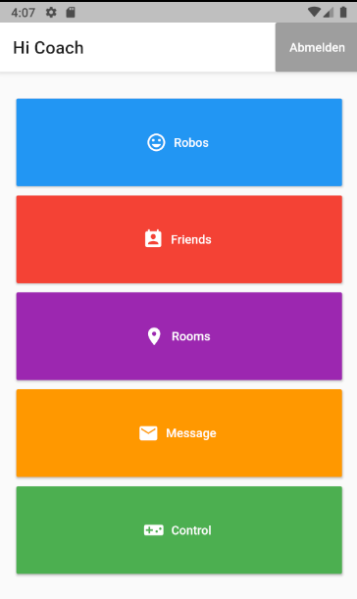
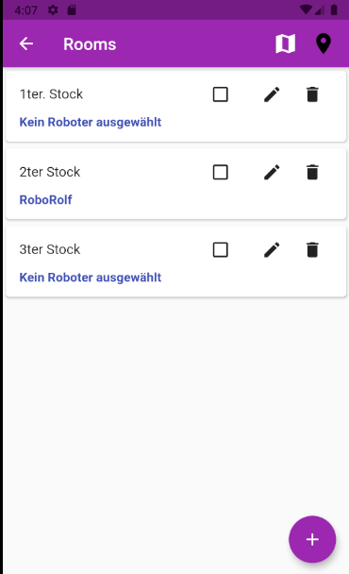
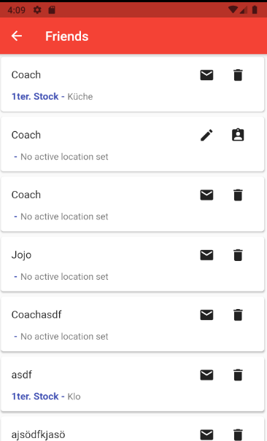
Timeline GUI – Produktionsapp-Design

Slide 10
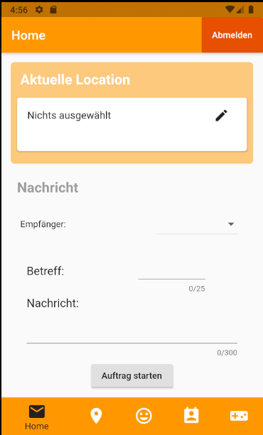
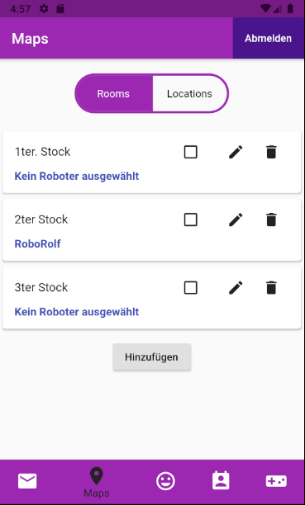
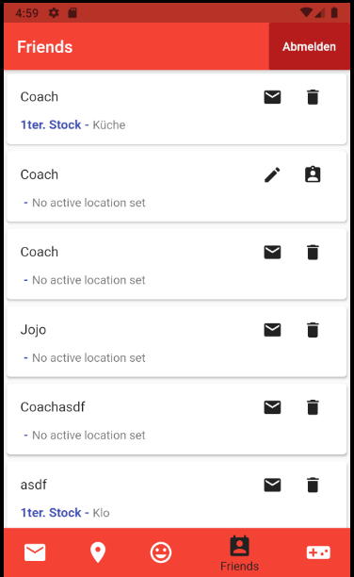
Timeline GUI – Flos Entwurf

Slide 11
Timeline GUI – Finales Design
Hier bitte klicken

Slide 12
Kleiner Tipp zum Schluss

Slide 13

Nutz Alt+Enter
Widgets händisch aus der Struktur zu entfernen kann aufwendig und nervenaufreibend sein (Klammern, Kommata)
Wählt man aber das Widget aus das man einkapseln oder entfernen möchte, drückt man Alt+Enter und das Widget wird automatisch entfernt oder angefügt

